Slide 1
Ⅱ. 타인과의 관계
1. 가정 윤리
1
63쪽
1 가정 윤리
01
가정이란 무엇이며, 어떤 갈등이 발생할 수 있을까?

Slide 2
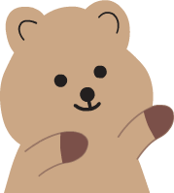
Ⅱ. 타인과의 관계
1. 가정 윤리
01. 가정이란 무엇이며, 어떤 갈등이 발생할 수 있을까?
1
63쪽
학습 목표
가정의 의미와 도덕적 기능을 설명할 수 있다.
가정에서 발생하는 갈등과 그 원인을 제시할 수 있다.

Slide 3
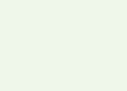
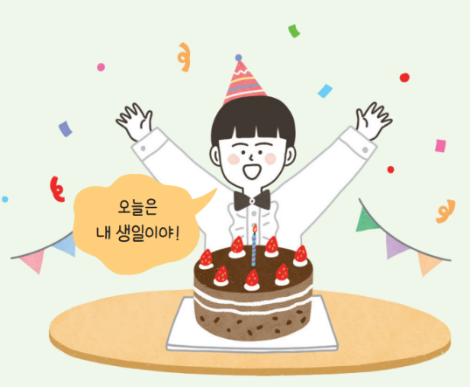
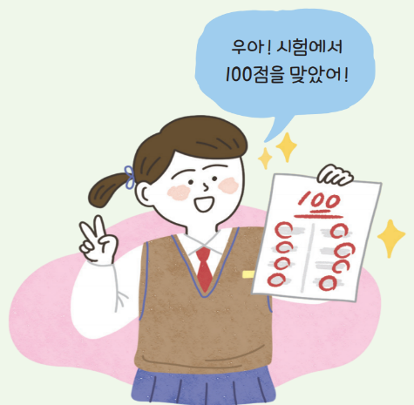
Ⅱ. 타인과의 관계
1. 가정 윤리
01. 가정이란 무엇이며, 어떤 갈등이 발생할 수 있을까?
1
63쪽
생각 열기
그림
활동

Slide 4
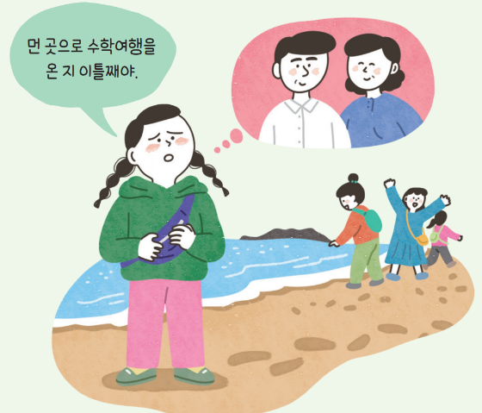
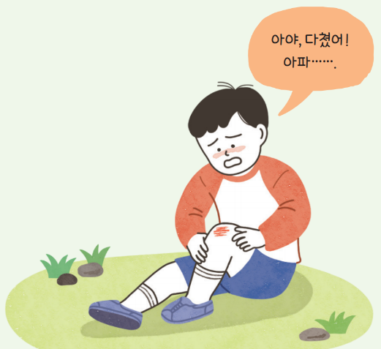
Ⅱ. 타인과의 관계
1. 가정 윤리
01. 가정이란 무엇이며, 어떤 갈등이 발생할 수 있을까?
1
63쪽
생각 열기
그림
활동

Slide 5


Ⅱ. 타인과의 관계
1. 가정 윤리
01. 가정이란 무엇이며, 어떤 갈등이 발생할 수 있을까?
1
63쪽
생각 열기
그림
활동
다음 그림의 상황에서 우리는 공통적으로 가족을 떠올린다. 그 까닭이 무엇인지 써 보자.
예시 답
생일이어서 마음이 들뜨거나 좋은 성적을 받아서 즐거워하는 모습은 기쁜 상황을, 수학여행 중 부모님을 그리워하거나, 몸을 다쳐서 힘들어하는 모습은 슬픈 상황을 표현한 그림이다. 우리가 기쁘거나 슬픈 상황에서 공통적으로 떠올리는 것은 바로 가족이다. 왜냐하면 기쁘거나 슬픈 일이 있을 때 가족은 나의 곁에서 매 순간 함께 있었기 때문이다.

Slide 6


Ⅱ. 타인과의 관계
1. 가정 윤리
01. 가정이란 무엇이며, 어떤 갈등이 발생할 수 있을까?
1
63쪽
더해 보기
집에 들어가는 순간 나는 어떤 기분일까?
😌 · 편하다
😐 · 그냥 그렇다
😣 · 조금 답답하다
이해관계 서로 이익과 손해가 걸려 있는 관계
더 알아보기
Notes:
마음 열기 · 3분
손을 들게 하지 말고 활동 화면의 투표로 익명에 가깝게 센다. 어떤 답이든 괜찮다고 먼저 말해 준다.
발문 “편하게 느껴질 때는 언제, 답답할 때는 언제?” → 가정의 두 얼굴(쉼터이자 갈등의 장소)로 이어진다.

Slide 7
Ⅱ. 타인과의 관계
1. 가정 윤리
01. 가정이란 무엇이며, 어떤 갈등이 발생할 수 있을까?
1
63쪽
더해 보기
우리나라 가구, 이렇게 달라졌어요
35.5% · 혼자 사는 1인 가구 (2023)
3가구 중 1 · 이제 가장 흔한 가구 모습
이해관계 서로 이익과 손해가 걸려 있는 관계
더 알아보기
Notes:
실제 통계
통계청 「2023 인구주택총조사」: 1인 가구가 전체의 35.5%로 가장 많은 유형이다.
발문 “혼자 사는 사람에게도 ‘가정’이 있을까?” → 떨어져 사는 가족, 마음을 나누는 사람들. 가정의 형태는 바뀌어도 가정이 하는 일은 여전히 필요하다.

Slide 8
Ⅱ. 타인과의 관계
1. 가정 윤리
01. 가정이란 무엇이며, 어떤 갈등이 발생할 수 있을까?
1
64쪽
학습하기
가정의 의미와 특성
가정의 의미
사회를 이루는 기본적인 단위이자 가족이 함께 어울려 살아가는 생활 공동체
가정의 특성
이해관계로 맺어진 회사와 같은 공동체와 달리 친밀함을 바탕으로 형성된 정서적∙배려적 공동체
이해관계 서로 이익과 손해가 걸려 있는 관계
더 알아보기

Slide 9

Ⅱ. 타인과의 관계
1. 가정 윤리
01. 가정이란 무엇이며, 어떤 갈등이 발생할 수 있을까?
1
64쪽
학습하기
가정의 의미와 특성
더 알아보기
가정의 유형
가정의 의미
사회를 이루는 기본적인 단위이자 가족이 함께 어울려 살아가는 생활 공동체
가정의 특성
이해관계로 맺어진 회사와 같은 공동체와 달리 친밀함을 바탕으로 형성된 정서적∙배려적 공동체
조손 가정 | 할아버지나 할머니와 손주가 같이 사는 가정
다문화 가정 | 다양한 문화적 배경을 지닌 사람들로 구성된 가정
한 부모 가정 | 부모 중 한 사람이 자녀를 기르는 가정
입양 가정 | 혈연관계는 아니지만 법률적으로 부모와 자녀의 관계를 맺은 가정
더 알아보기

Slide 10
Ⅱ. 타인과의 관계
1. 가정 윤리
01. 가정이란 무엇이며, 어떤 갈등이 발생할 수 있을까?
1
64쪽
빈칸 채우기
가정의 의미와 특성
(1) 가정이란 ① 사회 를 이루는 기본적인 단위이자 가족이 함께 어울려 살아가는 생활 공동체임.
💡 하루를 마치고 돌아가 밥을 먹고, 쉬고, 이야기 나누는 곳
(2) 가정은 ② 이해관계 로 맺어진 회사와 같은 공동체와 달리 친밀함을 바탕으로 형성된 정서적·배려적 공동체이며, 가족은 서로를 자신처럼 아끼고 사랑함.
💡 회사는 일을 못 하면 그만두게 하지만, 가족은 내가 실수해도 품어 준다
(1) 가정이란 ① 사회 를 이루는 기본적인 단위이자 가족이 함께 어울려 살아가는 생활 공동체임.
💡 하루를 마치고 돌아가 밥을 먹고, 쉬고, 이야기 나누는 곳
(2) 가정은 ② 이해관계 로 맺어진 회사와 같은 공동체와 달리 친밀함을 바탕으로 형성된 정서적·배려적 공동체이며, 가족은 서로를 자신처럼 아끼고 사랑함.
💡 회사는 일을 못 하면 그만두게 하지만, 가족은 내가 실수해도 품어 준다
(1) 가정이란 ① 사회 를 이루는 기본적인 단위이자 가족이 함께 어울려 살아가는 생활 공동체임.
💡 하루를 마치고 돌아가 밥을 먹고, 쉬고, 이야기 나누는 곳
(2) 가정은 ② 이해관계 로 맺어진 회사와 같은 공동체와 달리 친밀함을 바탕으로 형성된 정서적·배려적 공동체이며, 가족은 서로를 자신처럼 아끼고 사랑함.
💡 회사는 일을 못 하면 그만두게 하지만, 가족은 내가 실수해도 품어 준다
(1) 가정이란 ① 사회 를 이루는 기본적인 단위이자 가족이 함께 어울려 살아가는 생활 공동체임.
💡 하루를 마치고 돌아가 밥을 먹고, 쉬고, 이야기 나누는 곳
(2) 가정은 ② 이해관계 로 맺어진 회사와 같은 공동체와 달리 친밀함을 바탕으로 형성된 정서적·배려적 공동체이며, 가족은 서로를 자신처럼 아끼고 사랑함.
💡 회사는 일을 못 하면 그만두게 하지만, 가족은 내가 실수해도 품어 준다
(1) 가정이란 ① 사회 를 이루는 기본적인 단위이자 가족이 함께 어울려 살아가는 생활 공동체임.
💡 하루를 마치고 돌아가 밥을 먹고, 쉬고, 이야기 나누는 곳
(2) 가정은 ② 이해관계 로 맺어진 회사와 같은 공동체와 달리 친밀함을 바탕으로 형성된 정서적·배려적 공동체이며, 가족은 서로를 자신처럼 아끼고 사랑함.
💡 회사는 일을 못 하면 그만두게 하지만, 가족은 내가 실수해도 품어 준다
이해관계 서로 이익과 손해가 걸려 있는 관계
더 알아보기

Slide 11

Ⅱ. 타인과의 관계
1. 가정 윤리
01. 가정이란 무엇이며, 어떤 갈등이 발생할 수 있을까?
1
64쪽
생각하기
제시문
활동
오늘은 기분이 좋지 않았다. 학원에서 영어 단어 시험을 망쳤기 때문이다. 심지어 친구들이 내 점수를 가지고 놀렸다. 집에 돌아오자마자 나는 가족들에게 인사하지 않고 곧장 방에 들어가 펑펑 울었다. 문득 눈을 떠 보니 벌써 깜깜한 밤이었다. 불을 켜 보니 책상 위에 언니가 쓴 쪽지가 있었다. 쪽지에는 “보영아. 오늘 속상한 일 있었어? 내 동생 힘내! 언니가 있잖아.”라고 쓰여 있었다. 눈을 비비며 부엌에 나가 보니 저녁을 거른 나를 위해 할아버지께서 식탁 위에 올려 둔 김밥이 있었다. 이런 우리 가족 덕분에 오늘 속상했던 일이 아무렇지 않은 일이 되는 것 같았다. 고마운 우리 할아버지, 그리고 언니.

Slide 12
Ⅱ. 타인과의 관계
1. 가정 윤리
01. 가정이란 무엇이며, 어떤 갈등이 발생할 수 있을까?
1
64쪽
생각하기
제시문
활동
1. 위 일기를 통해 알 수 있는 가정의 특성을 써 보자.
예시 답
가정은 정서적·배려적 공동체로서의 특성을 가지고 있다.

Slide 13
Ⅱ. 타인과의 관계
1. 가정 윤리
01. 가정이란 무엇이며, 어떤 갈등이 발생할 수 있을까?
1
64쪽
생각하기
제시문
활동
2. 위 일기의 보영이가 겪은 일처럼 가족을 통해 위로받거나 힘을 얻은 경험을 써 보자.
예시 답
지난주 화요일에 청소를 마치고 집에 가려는데 비가 쏟아졌다. 사실 지난주 내내 교실 청소 당번이어서 늦게까지 청소를 했었고, 결국 교실에 혼자 남게 된 상황이었다. 막막한 마음에 휴대 전화를 켜 보니 오빠에게 온 문자가 있었다. 문자에는 “우산 없지? 네가 할 일을 마치면 도서실로 와. 집에 같이 가자.”라고 쓰여 있었다. 비록 우산이 없어 전전긍긍하였지만 나를 생각해 주는 오빠 덕분에 힘을 얻을 수 있었다.

Slide 14
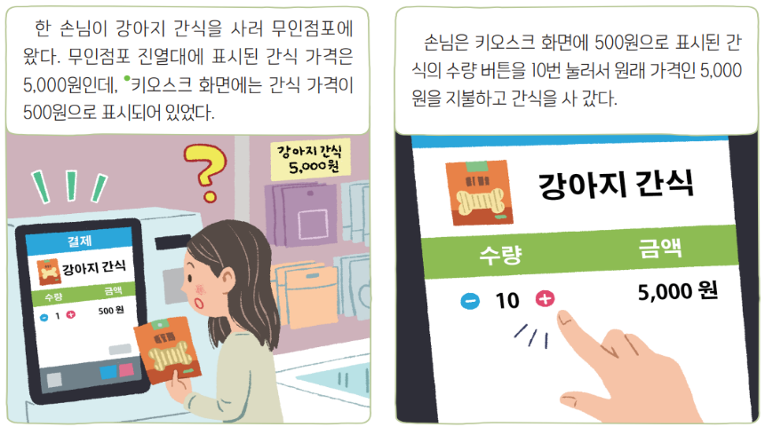
Ⅱ. 타인과의 관계
1. 가정 윤리
01. 가정이란 무엇이며, 어떤 갈등이 발생할 수 있을까?
1
65쪽
읽어 보기
다음 만화를 살펴보자.
키오스크(kiosk) 식당, 은행 등 공공장소에 설치된 무인 정보 단말기

Slide 15
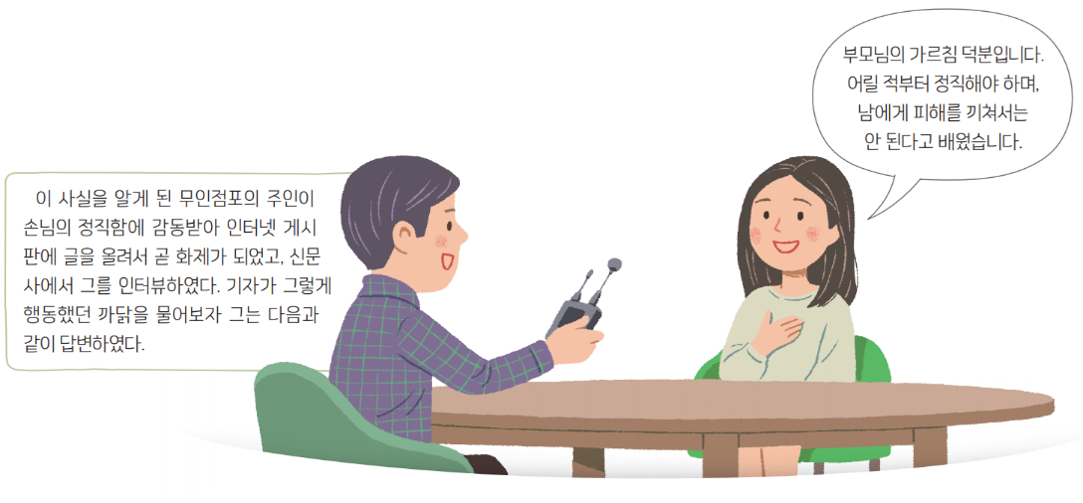
Ⅱ. 타인과의 관계
1. 가정 윤리
01. 가정이란 무엇이며, 어떤 갈등이 발생할 수 있을까?
1
65쪽
읽어 보기
다음 만화를 살펴보자.
-《연합뉴스 티브이》, 2023. 4. 5.

Slide 16
Ⅱ. 타인과의 관계
1. 가정 윤리
01. 가정이란 무엇이며, 어떤 갈등이 발생할 수 있을까?
1
65쪽
학습하기
가정의 도덕적 기능
가정의 도덕적 기능
바람직한 삶의 태도와 예절을 배울 수 있음: 우리는 가정에서 가족과 함께 시간을 보내고 대화를 나누는 과정에서 바람직한 삶의 태도와 다른 사람을 대할 때 지켜야 할 예절 등을 배움.
바람직한 인격을 형성해 나갈 수 있음: 가정에서 배우는 삶의 태도와 예절 등을 바탕으로 바람직한 인격을 형성해 나갈 수 있음.

Slide 17
Ⅱ. 타인과의 관계
1. 가정 윤리
01. 가정이란 무엇이며, 어떤 갈등이 발생할 수 있을까?
1
64쪽
빈칸 채우기
가정의 도덕적 기능
(1) 가정에서 ③ 가족 과 함께 시간을 보내고 대화를 나누는 과정에서 바람직한 삶의 태도를 배우고, 다른 사람을 대할 때 지켜야 할 예절 등을 익힘.
💡 “다녀오겠습니다.” 인사, 밥상에서 어른이 먼저 수저 들기
(2) 가정에서 배우는 삶의 태도와 예절 등을 바탕으로 바람직한 ④ 인격 을 형성해 나갈 수 있음.
💡 집에서 늘 “고마워.”를 듣고 자란 아이는 밖에서도 고마움을 표현한다
(1) 가정에서 ③ 가족 과 함께 시간을 보내고 대화를 나누는 과정에서 바람직한 삶의 태도를 배우고, 다른 사람을 대할 때 지켜야 할 예절 등을 익힘.
💡 “다녀오겠습니다.” 인사, 밥상에서 어른이 먼저 수저 들기
(2) 가정에서 배우는 삶의 태도와 예절 등을 바탕으로 바람직한 ④ 인격 을 형성해 나갈 수 있음.
💡 집에서 늘 “고마워.”를 듣고 자란 아이는 밖에서도 고마움을 표현한다
(1) 가정에서 ③ 가족 과 함께 시간을 보내고 대화를 나누는 과정에서 바람직한 삶의 태도를 배우고, 다른 사람을 대할 때 지켜야 할 예절 등을 익힘.
💡 “다녀오겠습니다.” 인사, 밥상에서 어른이 먼저 수저 들기
(2) 가정에서 배우는 삶의 태도와 예절 등을 바탕으로 바람직한 ④ 인격 을 형성해 나갈 수 있음.
💡 집에서 늘 “고마워.”를 듣고 자란 아이는 밖에서도 고마움을 표현한다
(1) 가정에서 ③ 가족 과 함께 시간을 보내고 대화를 나누는 과정에서 바람직한 삶의 태도를 배우고, 다른 사람을 대할 때 지켜야 할 예절 등을 익힘.
💡 “다녀오겠습니다.” 인사, 밥상에서 어른이 먼저 수저 들기
(2) 가정에서 배우는 삶의 태도와 예절 등을 바탕으로 바람직한 ④ 인격 을 형성해 나갈 수 있음.
💡 집에서 늘 “고마워.”를 듣고 자란 아이는 밖에서도 고마움을 표현한다
(1) 가정에서 ③ 가족 과 함께 시간을 보내고 대화를 나누는 과정에서 바람직한 삶의 태도를 배우고, 다른 사람을 대할 때 지켜야 할 예절 등을 익힘.
💡 “다녀오겠습니다.” 인사, 밥상에서 어른이 먼저 수저 들기
(2) 가정에서 배우는 삶의 태도와 예절 등을 바탕으로 바람직한 ④ 인격 을 형성해 나갈 수 있음.
💡 집에서 늘 “고마워.”를 듣고 자란 아이는 밖에서도 고마움을 표현한다
이해관계 서로 이익과 손해가 걸려 있는 관계
더 알아보기

Slide 18
Ⅱ. 타인과의 관계
1. 가정 윤리
01. 가정이란 무엇이며, 어떤 갈등이 발생할 수 있을까?
1
64쪽
더해 보기
사상가의 말
“어버이와 자식 사이에는 친함이 있어야 한다”
— 『맹자』 「등문공 상」 · 오륜의 부자유친(父子有親)
효(孝) · 자녀가 부모를 공경하고
자애(慈愛) · 부모가 자녀를 사랑하며
이해관계 서로 이익과 손해가 걸려 있는 관계
더 알아보기
Notes:
전통 윤리 속 가정
오륜의 첫째 부자유친. ‘친(親)’은 친밀함과 사랑. 한쪽이 일방적으로 따르는 관계가 아니라 서로 아끼는 관계.
형제자매 사이의 우애, 부부 사이의 존중도 함께 짚는다.

Slide 19
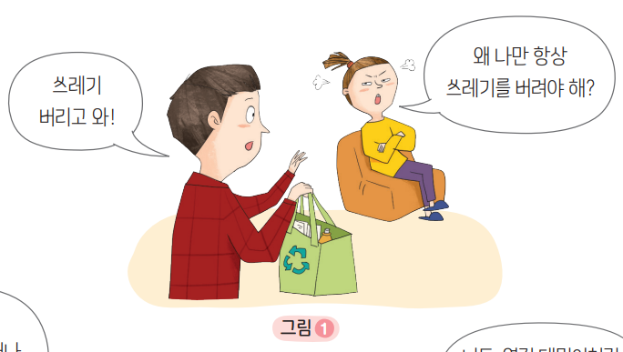
Ⅱ. 타인과의 관계
1. 가정 윤리
01. 가정이란 무엇이며, 어떤 갈등이 발생할 수 있을까?
1
66쪽
탐구하기
그림
활동

Slide 20
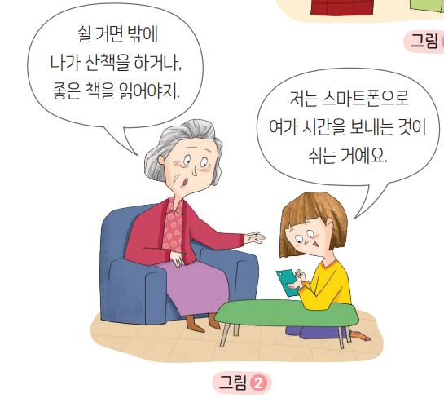
Ⅱ. 타인과의 관계
1. 가정 윤리
01. 가정이란 무엇이며, 어떤 갈등이 발생할 수 있을까?
1
66쪽
탐구하기
그림
활동

Slide 21
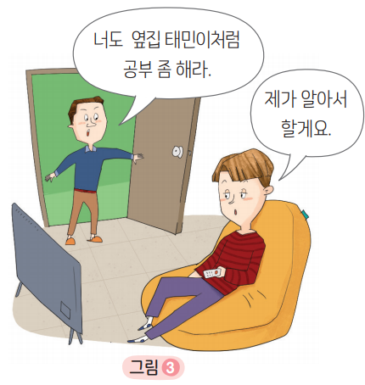
Ⅱ. 타인과의 관계
1. 가정 윤리
01. 가정이란 무엇이며, 어떤 갈등이 발생할 수 있을까?
1
66쪽
탐구하기
그림
활동

Slide 22
Ⅱ. 타인과의 관계
1. 가정 윤리
01. 가정이란 무엇이며, 어떤 갈등이 발생할 수 있을까?
1
66쪽
탐구하기
그림
활동
그림 ①~③에서 가정 내 갈등이 생긴 까닭을 생각하여 써 보자.
그림 ①
예시 답
오빠는 가족 구성원이 함께해야 하는 집안일을 동생에게만 하도록 강요했고 동생은 혼자서 집안일을 떠맡는 상황에 불만이 생겼기 때문이다.

Slide 23
Ⅱ. 타인과의 관계
1. 가정 윤리
01. 가정이란 무엇이며, 어떤 갈등이 발생할 수 있을까?
1
66쪽
탐구하기
그림
활동
그림 ①~③에서 가정 내 갈등이 생긴 까닭을 생각하여 써 보자.
그림 ②
예시 답
할머니와 손주가 쉬는 시간을 보내는 방법에 대한 가치관이 서로 달랐기 때문이다.

Slide 24
Ⅱ. 타인과의 관계
1. 가정 윤리
01. 가정이란 무엇이며, 어떤 갈등이 발생할 수 있을까?
1
66쪽
탐구하기
그림
활동
그림 ①~③에서 가정 내 갈등이 생긴 까닭을 생각하여 써 보자.
그림 ③
예시 답
아버지는 자신의 자녀를 다른 사람과 비교하여 상처를 주었고, 아들은 아버지의 말씀을 귀담아듣지 않았기 때문이다.

Slide 25
Ⅱ. 타인과의 관계
1. 가정 윤리
01. 가정이란 무엇이며, 어떤 갈등이 발생할 수 있을까?
1
67쪽
학습하기
가정에서 발생하는 갈등
가정에서 발생하는 갈등
역할 분담에 관한 갈등: 집안일과 같이 가족 구성원이 분담해야 하는 일을 누군가 혼자 짊어져야 할 때 생기는 갈등
가치관 차이에 따른 갈등: 가족 내 가치관의 차이에 따라 의견이 충돌하여 생기는 갈등
잘못된 의사소통으로 생기는 갈등: 함부로 말을 내뱉거나 무례한 행동을 하는 것과 같이 잘못된 의사소통으로 생기는 갈등

Slide 26
Ⅱ. 타인과의 관계
1. 가정 윤리
01. 가정이란 무엇이며, 어떤 갈등이 발생할 수 있을까?
1
66쪽
빈칸 채우기
가정에서 발생하는 갈등
(1) 가족 내 ⑤ 역할 분담과 관련하여 갈등이 발생할 수 있음.
⇨ 집안일과 같이 가족 구성원이 분담해야 하는 일을 누군가 혼자 짊어져야 하면 불만이 쌓이거나 갈등이 생길 수 있음.
(2) 가족 내 가치관 ⑥ 차이 에 따라 갈등이 발생할 수 있음.
⇨ 서로 다른 가치관과 의견을 인정하지 않고 자신의 것만 고집한다면 갈등이 생길 수 있음.
(3) 가족 내 잘못된 ⑦ 의사소통 으로 갈등이 발생할 수 있음.
💡 “너는 왜 형처럼 못 하니?” — 비교하는 말 한마디
(1) 가족 내 ⑤ 역할 분담과 관련하여 갈등이 발생할 수 있음.
⇨ 집안일과 같이 가족 구성원이 분담해야 하는 일을 누군가 혼자 짊어져야 하면 불만이 쌓이거나 갈등이 생길 수 있음.
(2) 가족 내 가치관 ⑥ 차이 에 따라 갈등이 발생할 수 있음.
⇨ 서로 다른 가치관과 의견을 인정하지 않고 자신의 것만 고집한다면 갈등이 생길 수 있음.
(3) 가족 내 잘못된 ⑦ 의사소통 으로 갈등이 발생할 수 있음.
💡 “너는 왜 형처럼 못 하니?” — 비교하는 말 한마디
(1) 가족 내 ⑤ 역할 분담과 관련하여 갈등이 발생할 수 있음.
⇨ 집안일과 같이 가족 구성원이 분담해야 하는 일을 누군가 혼자 짊어져야 하면 불만이 쌓이거나 갈등이 생길 수 있음.
(2) 가족 내 가치관 ⑥ 차이 에 따라 갈등이 발생할 수 있음.
⇨ 서로 다른 가치관과 의견을 인정하지 않고 자신의 것만 고집한다면 갈등이 생길 수 있음.
(3) 가족 내 잘못된 ⑦ 의사소통 으로 갈등이 발생할 수 있음.
💡 “너는 왜 형처럼 못 하니?” — 비교하는 말 한마디
(1) 가족 내 ⑤ 역할 분담과 관련하여 갈등이 발생할 수 있음.
⇨ 집안일과 같이 가족 구성원이 분담해야 하는 일을 누군가 혼자 짊어져야 하면 불만이 쌓이거나 갈등이 생길 수 있음.
(2) 가족 내 가치관 ⑥ 차이 에 따라 갈등이 발생할 수 있음.
⇨ 서로 다른 가치관과 의견을 인정하지 않고 자신의 것만 고집한다면 갈등이 생길 수 있음.
(3) 가족 내 잘못된 ⑦ 의사소통 으로 갈등이 발생할 수 있음.
💡 “너는 왜 형처럼 못 하니?” — 비교하는 말 한마디
(1) 가족 내 ⑤ 역할 분담과 관련하여 갈등이 발생할 수 있음.
⇨ 집안일과 같이 가족 구성원이 분담해야 하는 일을 누군가 혼자 짊어져야 하면 불만이 쌓이거나 갈등이 생길 수 있음.
(2) 가족 내 가치관 ⑥ 차이 에 따라 갈등이 발생할 수 있음.
⇨ 서로 다른 가치관과 의견을 인정하지 않고 자신의 것만 고집한다면 갈등이 생길 수 있음.
(3) 가족 내 잘못된 ⑦ 의사소통 으로 갈등이 발생할 수 있음.
💡 “너는 왜 형처럼 못 하니?” — 비교하는 말 한마디
이해관계 서로 이익과 손해가 걸려 있는 관계
더 알아보기
Notes:
비 온 뒤에 땅이 굳는다
갈등을 잘 해결하면 가족 사이가 더 돈독해진다. 갈등을 피하기보다 더 행복한 가정을 만드는 발판으로.

Slide 27
Ⅱ. 타인과의 관계
1. 가정 윤리
01. 가정이란 무엇이며, 어떤 갈등이 발생할 수 있을까?
1
66쪽
빈칸 채우기
가정에서 발생하는 갈등 (이어서)
⇨ 함부로 내뱉는 말과 무례한 행동 때문에 갈등이 생길 수 있음.
💡 “너는 맨날 그 모양이야!” — 한마디가 저녁 식탁을 얼어붙게 한다
⇨ 함부로 내뱉는 말과 무례한 행동 때문에 갈등이 생길 수 있음.
💡 “너는 맨날 그 모양이야!” — 한마디가 저녁 식탁을 얼어붙게 한다
이해관계 서로 이익과 손해가 걸려 있는 관계
더 알아보기
Notes:
교과서 64쪽 날개
조손: 조부모와 손주가 함께 / 다문화: 다양한 문화적 배경 / 한 부모: 부모 중 한 사람이 자녀를 기름 / 입양: 혈연은 아니지만 법률적으로 부모·자녀 관계.

Slide 28
Ⅱ. 타인과의 관계
1. 가정 윤리
01. 가정이란 무엇이며, 어떤 갈등이 발생할 수 있을까?
1
66쪽
더해 보기
“휴대 전화 그만 좀 봐!”
중학생 민지네 · 저녁 9시
엄마 · “숙제는 다 했니? 하루 종일 휴대 전화만 보잖아.”
민지 · “나도 할 거 다 해! 왜 나만 갖고 그래.”
결과 · 방문이 쾅 닫히고 둘 다 속상한 채로 잠들었다
❓ 두 사람은 각각 무엇을 바랐을까?
중학생 민지네 · 저녁 9시
엄마 · “숙제는 다 했니? 하루 종일 휴대 전화만 보잖아.”
민지 · “나도 할 거 다 해! 왜 나만 갖고 그래.”
결과 · 방문이 쾅 닫히고 둘 다 속상한 채로 잠들었다
❓ 두 사람은 각각 무엇을 바랐을까?
이해관계 서로 이익과 손해가 걸려 있는 관계
더 알아보기
Notes:
갈등 장면 읽기
가정에서 가장 흔한 갈등 중 하나. 두 사람 모두 나쁜 사람이 아니다. 엄마는 걱정, 민지는 인정과 자율을 바랐다.
발문 “같은 장면을 엄마의 입장에서 다시 말해 볼까?” → 다음 시간 ‘나-전달법’으로 다시 쓴다.

Slide 29
Ⅱ. 타인과의 관계
1. 가정 윤리
01. 가정이란 무엇이며, 어떤 갈등이 발생할 수 있을까?
1
67쪽
스스로 성찰하기
가족과 함께 시간을 보내고 대화를 나누는 과정에서 배운 바람직한 삶의 태도를 떠올려 써 보자.
바람직한 삶의 태도
예시 답
가족과 함께 시간을 보내고 대화를 나누는 과정에서 배운 바람직한 삶의 태도는 ‘자기 일은 스스로 해결하도록 노력하자.’이다. 이러한 태도를 배움으로써 어떤 일을 겪든 스스로 해결하고자 하는 의지를 기를 수 있었다.

Slide 30
Ⅱ. 타인과의 관계
1. 가정 윤리
01. 가정이란 무엇이며, 어떤 갈등이 발생할 수 있을까?
1
63쪽
1분 체크
학습지 1분 체크 · 맞으면 ○, 틀리면 ✕
1. 가정은 친밀함을 바탕으로 형성된 정서적·배려적 공동체이다. ( ○ / ✕ ) ○
2. 가정에서 가족과 함께 시간을 보내는 과정에서 바람직한 삶의 태도를 배울 수 있다. ( ○ / ✕ ) ○
3. 가족 내 역할 분담과 관련된 갈등은 집안일과 같이 혼자 해야 하는 일을 가족 구성원이 분담할 때 발생한다. ( ○ / ✕ ) ✕
4. 가족 내 잘못된 의사소통 때문에 가치관 차이에 따른 갈등이 발생한다. ( ○ / ✕ ) ✕
1. 가정은 친밀함을 바탕으로 형성된 정서적·배려적 공동체이다. ( ○ / ✕ ) ○
2. 가정에서 가족과 함께 시간을 보내는 과정에서 바람직한 삶의 태도를 배울 수 있다. ( ○ / ✕ ) ○
3. 가족 내 역할 분담과 관련된 갈등은 집안일과 같이 혼자 해야 하는 일을 가족 구성원이 분담할 때 발생한다. ( ○ / ✕ ) ✕
4. 가족 내 잘못된 의사소통 때문에 가치관 차이에 따른 갈등이 발생한다. ( ○ / ✕ ) ✕
1. 가정은 친밀함을 바탕으로 형성된 정서적·배려적 공동체이다. ( ○ / ✕ ) ○
2. 가정에서 가족과 함께 시간을 보내는 과정에서 바람직한 삶의 태도를 배울 수 있다. ( ○ / ✕ ) ○
3. 가족 내 역할 분담과 관련된 갈등은 집안일과 같이 혼자 해야 하는 일을 가족 구성원이 분담할 때 발생한다. ( ○ / ✕ ) ✕
4. 가족 내 잘못된 의사소통 때문에 가치관 차이에 따른 갈등이 발생한다. ( ○ / ✕ ) ✕
1. 가정은 친밀함을 바탕으로 형성된 정서적·배려적 공동체이다. ( ○ / ✕ ) ○
2. 가정에서 가족과 함께 시간을 보내는 과정에서 바람직한 삶의 태도를 배울 수 있다. ( ○ / ✕ ) ○
3. 가족 내 역할 분담과 관련된 갈등은 집안일과 같이 혼자 해야 하는 일을 가족 구성원이 분담할 때 발생한다. ( ○ / ✕ ) ✕
4. 가족 내 잘못된 의사소통 때문에 가치관 차이에 따른 갈등이 발생한다. ( ○ / ✕ ) ✕
1. 가정은 친밀함을 바탕으로 형성된 정서적·배려적 공동체이다. ( ○ / ✕ ) ○
2. 가정에서 가족과 함께 시간을 보내는 과정에서 바람직한 삶의 태도를 배울 수 있다. ( ○ / ✕ ) ○
3. 가족 내 역할 분담과 관련된 갈등은 집안일과 같이 혼자 해야 하는 일을 가족 구성원이 분담할 때 발생한다. ( ○ / ✕ ) ✕
4. 가족 내 잘못된 의사소통 때문에 가치관 차이에 따른 갈등이 발생한다. ( ○ / ✕ ) ✕
이해관계 서로 이익과 손해가 걸려 있는 관계
더 알아보기
Notes:
학생들이 손으로 ○(머리 위 동그라미) / ✕(팔 엇갈리기)를 먼저 표시한 뒤 클릭해 정답을 보여 준다. ✕ 문장은 어디를 고치면 맞는지 묻는다.

Slide 31
Ⅱ. 타인과의 관계
1. 가정 윤리
01. 가정이란 무엇이며, 어떤 갈등이 발생할 수 있을까?
1
63쪽
함께 해 보기
집에 들어가는 순간 나는?
손을 들어 투표해 보자
□ 😌 편하다 ✋ ____ 명
□ 😐 그냥 그렇다 ✋ ____ 명
□ 😣 조금 답답하다 ✋ ____ 명
이해관계 서로 이익과 손해가 걸려 있는 관계
더 알아보기
Notes:
집에 들어갈 때 나의 마음, 그리고 교과서의 세 가지 갈등 원인을 짚어 보자.
수업실 활동 화면(act.html)과 같은 활동입니다.

Slide 32
Ⅱ. 타인과의 관계
1. 가정 윤리
01. 가정이란 무엇이며, 어떤 갈등이 발생할 수 있을까?
1
63쪽
함께 해 보기
어떤 갈등일까? (교과서 66~67쪽)
어느 칸일까? 역할 분담 · 가치관 차이 · 잘못된 의사소통
1. 설거지를 늘 한 사람만 한다 → 역할 분담 (함께 나눌 집안일을 혼자 떠맡음)
2. 할머니는 산책이, 나는 스마트폰이 쉬는 방법이다 → 가치관 차이 (세대 간 가치관 차이)
3. “옆집 애처럼 공부 좀 해라!” → 잘못된 의사소통 (비교하는 말)
4. 진로를 두고 부모님과 생각이 다르다 → 가치관 차이 (가치관 차이)
5. 동생에게만 쓰레기를 버리게 한다 → 역할 분담 (역할 분담)
6. 부모님 말씀을 듣는 둥 마는 둥 한다 → 잘못된 의사소통 (귀담아듣지 않는 태도)
어느 칸일까? 역할 분담 · 가치관 차이 · 잘못된 의사소통
1. 설거지를 늘 한 사람만 한다 → 역할 분담 (함께 나눌 집안일을 혼자 떠맡음)
2. 할머니는 산책이, 나는 스마트폰이 쉬는 방법이다 → 가치관 차이 (세대 간 가치관 차이)
3. “옆집 애처럼 공부 좀 해라!” → 잘못된 의사소통 (비교하는 말)
4. 진로를 두고 부모님과 생각이 다르다 → 가치관 차이 (가치관 차이)
5. 동생에게만 쓰레기를 버리게 한다 → 역할 분담 (역할 분담)
6. 부모님 말씀을 듣는 둥 마는 둥 한다 → 잘못된 의사소통 (귀담아듣지 않는 태도)
어느 칸일까? 역할 분담 · 가치관 차이 · 잘못된 의사소통
1. 설거지를 늘 한 사람만 한다 → 역할 분담 (함께 나눌 집안일을 혼자 떠맡음)
2. 할머니는 산책이, 나는 스마트폰이 쉬는 방법이다 → 가치관 차이 (세대 간 가치관 차이)
3. “옆집 애처럼 공부 좀 해라!” → 잘못된 의사소통 (비교하는 말)
4. 진로를 두고 부모님과 생각이 다르다 → 가치관 차이 (가치관 차이)
5. 동생에게만 쓰레기를 버리게 한다 → 역할 분담 (역할 분담)
6. 부모님 말씀을 듣는 둥 마는 둥 한다 → 잘못된 의사소통 (귀담아듣지 않는 태도)
어느 칸일까? 역할 분담 · 가치관 차이 · 잘못된 의사소통
1. 설거지를 늘 한 사람만 한다 → 역할 분담 (함께 나눌 집안일을 혼자 떠맡음)
2. 할머니는 산책이, 나는 스마트폰이 쉬는 방법이다 → 가치관 차이 (세대 간 가치관 차이)
3. “옆집 애처럼 공부 좀 해라!” → 잘못된 의사소통 (비교하는 말)
4. 진로를 두고 부모님과 생각이 다르다 → 가치관 차이 (가치관 차이)
5. 동생에게만 쓰레기를 버리게 한다 → 역할 분담 (역할 분담)
6. 부모님 말씀을 듣는 둥 마는 둥 한다 → 잘못된 의사소통 (귀담아듣지 않는 태도)
어느 칸일까? 역할 분담 · 가치관 차이 · 잘못된 의사소통
1. 설거지를 늘 한 사람만 한다 → 역할 분담 (함께 나눌 집안일을 혼자 떠맡음)
2. 할머니는 산책이, 나는 스마트폰이 쉬는 방법이다 → 가치관 차이 (세대 간 가치관 차이)
3. “옆집 애처럼 공부 좀 해라!” → 잘못된 의사소통 (비교하는 말)
4. 진로를 두고 부모님과 생각이 다르다 → 가치관 차이 (가치관 차이)
5. 동생에게만 쓰레기를 버리게 한다 → 역할 분담 (역할 분담)
6. 부모님 말씀을 듣는 둥 마는 둥 한다 → 잘못된 의사소통 (귀담아듣지 않는 태도)
어느 칸일까? 역할 분담 · 가치관 차이 · 잘못된 의사소통
1. 설거지를 늘 한 사람만 한다 → 역할 분담 (함께 나눌 집안일을 혼자 떠맡음)
2. 할머니는 산책이, 나는 스마트폰이 쉬는 방법이다 → 가치관 차이 (세대 간 가치관 차이)
3. “옆집 애처럼 공부 좀 해라!” → 잘못된 의사소통 (비교하는 말)
4. 진로를 두고 부모님과 생각이 다르다 → 가치관 차이 (가치관 차이)
5. 동생에게만 쓰레기를 버리게 한다 → 역할 분담 (역할 분담)
6. 부모님 말씀을 듣는 둥 마는 둥 한다 → 잘못된 의사소통 (귀담아듣지 않는 태도)
어느 칸일까? 역할 분담 · 가치관 차이 · 잘못된 의사소통
1. 설거지를 늘 한 사람만 한다 → 역할 분담 (함께 나눌 집안일을 혼자 떠맡음)
2. 할머니는 산책이, 나는 스마트폰이 쉬는 방법이다 → 가치관 차이 (세대 간 가치관 차이)
3. “옆집 애처럼 공부 좀 해라!” → 잘못된 의사소통 (비교하는 말)
4. 진로를 두고 부모님과 생각이 다르다 → 가치관 차이 (가치관 차이)
5. 동생에게만 쓰레기를 버리게 한다 → 역할 분담 (역할 분담)
6. 부모님 말씀을 듣는 둥 마는 둥 한다 → 잘못된 의사소통 (귀담아듣지 않는 태도)
이해관계 서로 이익과 손해가 걸려 있는 관계
더 알아보기
Notes:
집에 들어갈 때 나의 마음, 그리고 교과서의 세 가지 갈등 원인을 짚어 보자.
수업실 활동 화면(act.html)과 같은 활동입니다.

Slide 33
Ⅱ. 타인과의 관계
1. 가정 윤리
01. 가정이란 무엇이며, 어떤 갈등이 발생할 수 있을까?
1
63쪽
함께 해 보기
보영이처럼, 가족에게 힘을 얻은 순간
빈칸을 채워 문장을 완성해 보자
✍️ 그때 무슨 일이 있었나? 예) 시험을 망쳐 우울했는데 동생이 좋아하는 과자를 나눠 줬다
✍️ 어떤 마음이 들었나? 예) 속상한 일이 별것 아닌 일처럼 느껴졌다
빈칸을 채워 문장을 완성해 보자
✍️ 그때 무슨 일이 있었나? 예) 시험을 망쳐 우울했는데 동생이 좋아하는 과자를 나눠 줬다
✍️ 어떤 마음이 들었나? 예) 속상한 일이 별것 아닌 일처럼 느껴졌다
빈칸을 채워 문장을 완성해 보자
✍️ 그때 무슨 일이 있었나? 예) 시험을 망쳐 우울했는데 동생이 좋아하는 과자를 나눠 줬다
✍️ 어떤 마음이 들었나? 예) 속상한 일이 별것 아닌 일처럼 느껴졌다
이해관계 서로 이익과 손해가 걸려 있는 관계
더 알아보기
Notes:
집에 들어갈 때 나의 마음, 그리고 교과서의 세 가지 갈등 원인을 짚어 보자.
수업실 활동 화면(act.html)과 같은 활동입니다.

Slide 34
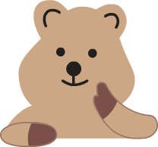
다음 시간에는
“02. 가정에서 발생하는 갈등을 어떻게
해결할 수 있을까?”를
배워 보아요.

